Slide 1

院区现状

Slide 2

院区现状要点 1
院区现状需要纳入整体更新策略

Slide 3

院区现状要点 2

Slide 4
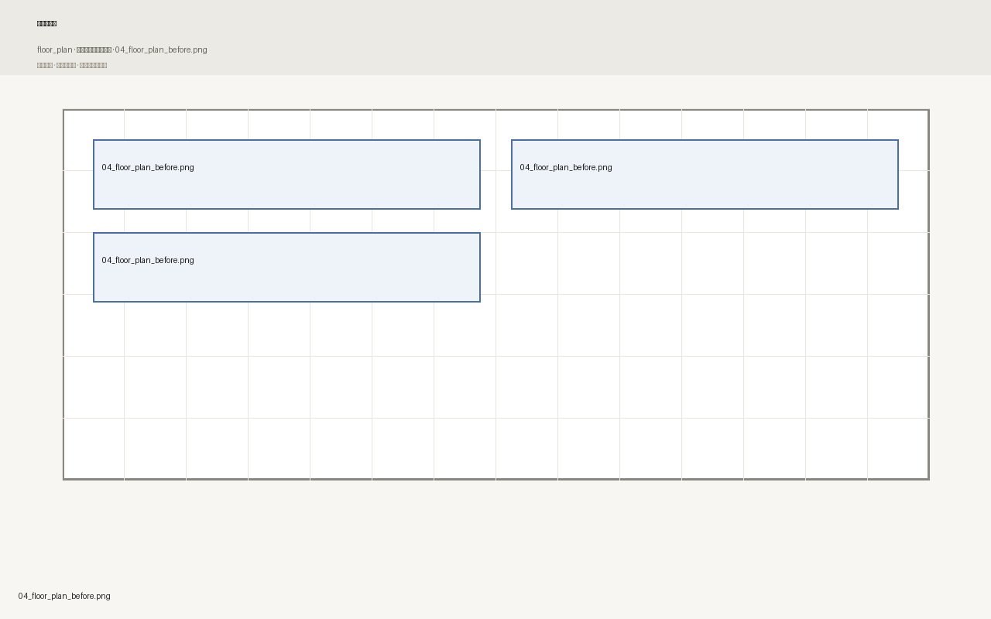
院区现状要点 3
院区现状需要纳入整体更新策略

Slide 5

问题诊断

Slide 6

问题诊断要点 1
问题诊断需要纳入整体更新策略

Slide 7
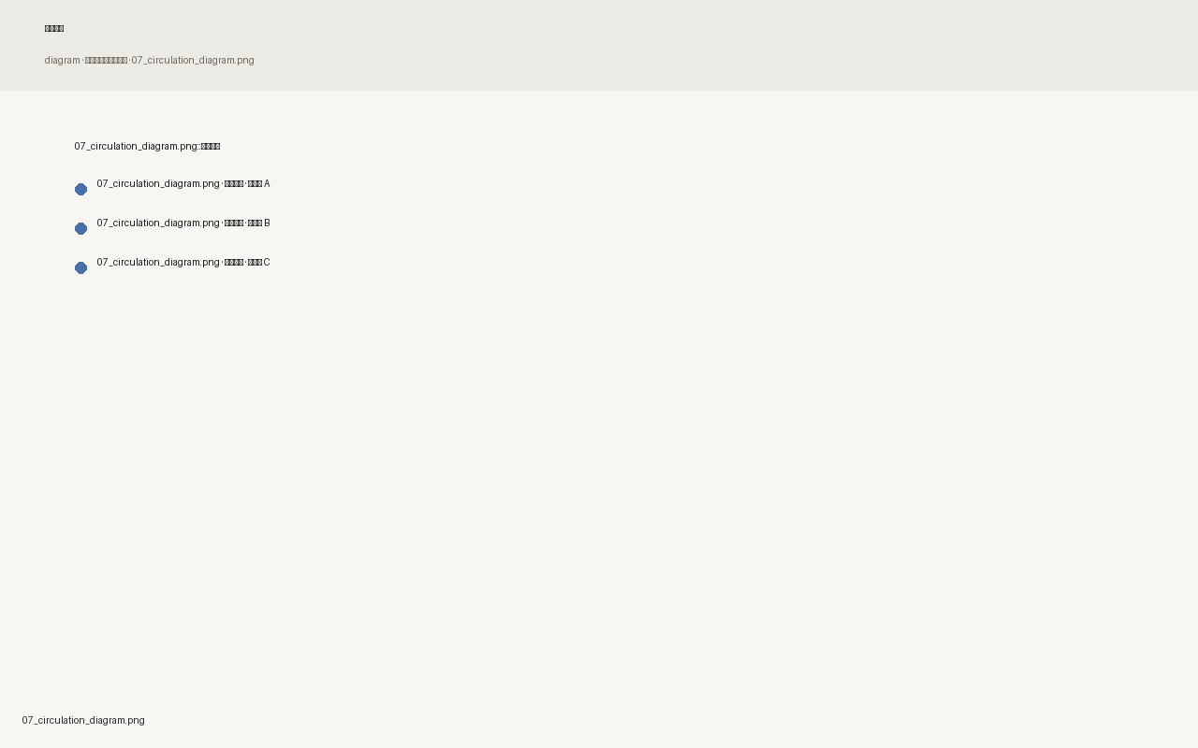
问题诊断要点 2

Slide 8
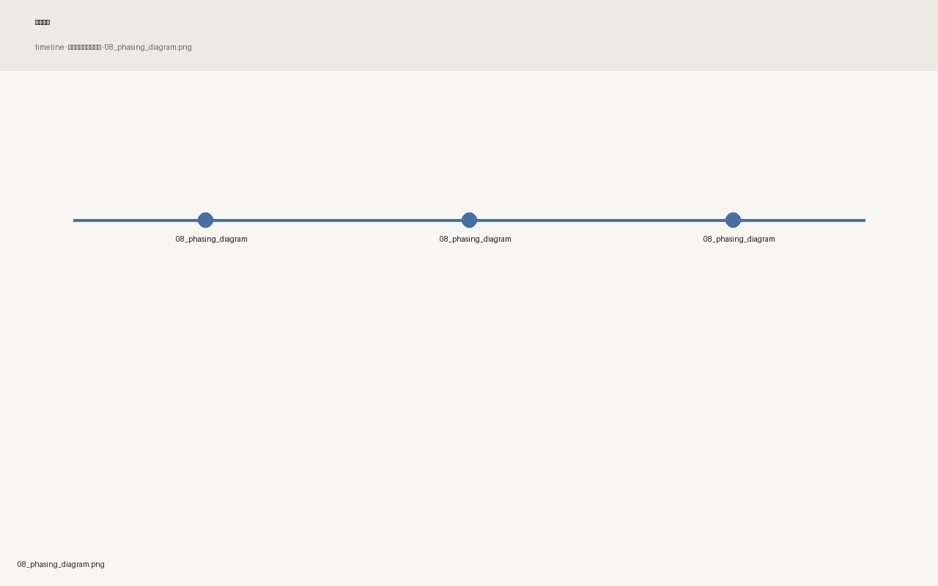
问题诊断要点 3
问题诊断需要纳入整体更新策略

Slide 9
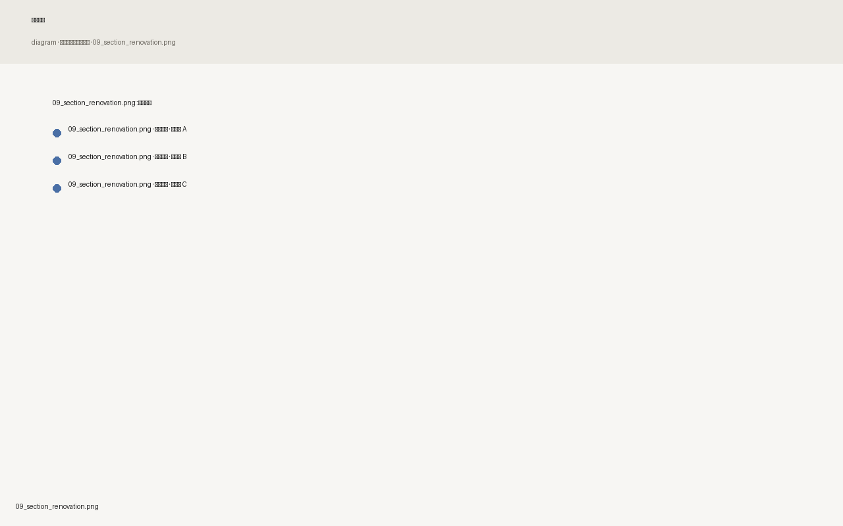
改造策略

Slide 10

改造策略要点 1
改造策略需要纳入整体更新策略

Slide 11
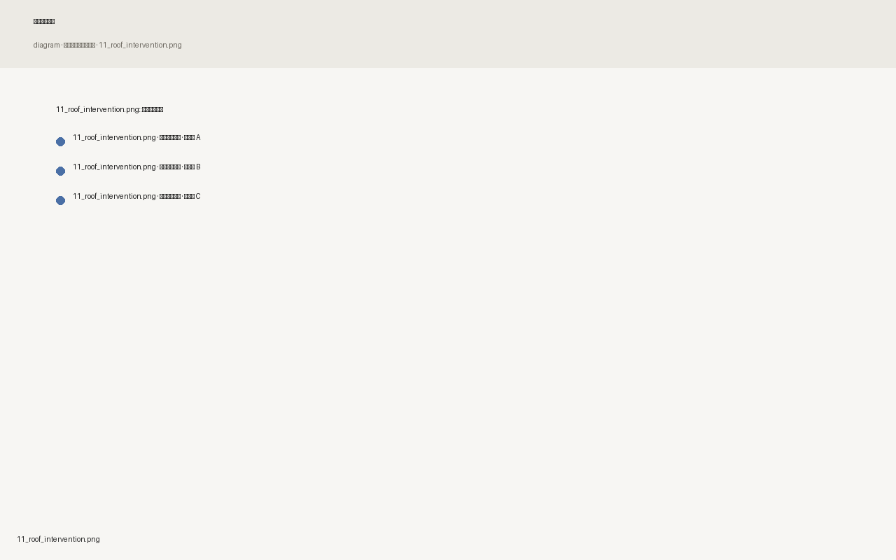
改造策略要点 2

Slide 12
改造策略要点 3
改造策略需要纳入整体更新策略

Slide 13
改造策略要点 4

Slide 14
改造策略要点 5
改造策略需要纳入整体更新策略

Slide 15
分期实施

Slide 16
分期实施要点 1
分期实施需要纳入整体更新策略

Slide 17
分期实施要点 2

Slide 18
分期实施要点 3
分期实施需要纳入整体更新策略

Slide 19
总结决策

Slide 20
总结决策要点 1
总结决策需要纳入整体更新策略

